Slide 1
高等学校（工業）
層流・乱流

Slide 2
層流・乱流
層流 | 流体が常に規則正しく流れ，隣りあう部分が混ざりあうことがない状態 レイノルズ数Re：Re＜2100
遷移域 | 流れが不安定な状態 レイノルズ数Re：2100＜Re＜4000
乱流 | 流体が細かく不規則に流れ，隣り合う部分が入り乱れて混ざり合っている状態 レイノルズ数Re：4000＜Re
※自然界の流れ（大気や河川など）のほとんどは，乱流（Reが4000以上）である
Notes:
層流・乱流として重要な語句を説明する。
・層流
流体が常に規則正しく流れ，隣りあう部分が混ざりあうことがない状態
レイノルズ数Re：Re＜2100
・遷移域
流れが不安定な状態
レイノルズ数Re：2100＜Re＜4000
・乱流
流体が細かく不規則に流れ，隣り合う部分が入り乱れて混ざり合っている状態
レイノルズ数Re：4000＜Re
自然界の流れ（大気や河川など）のほとんどは，乱流（Reが4000以上）で
あることを説明し、生徒の興味・関心を引きだすとよい。

Slide 3
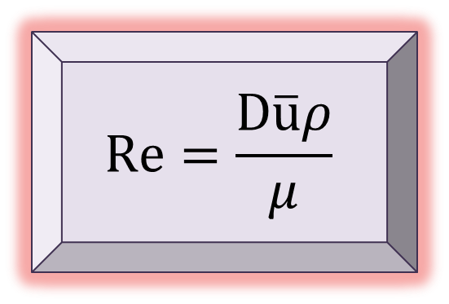
レイノルズ数
レイノルズ数Re（単位はない）
$$Re=\frac{D\overline{u}ρ}{μ}$$
Re＜2100：層流
2100＜Re＜4000：遷移域
4000＜Re：乱流
D : 管の内径[m]
ū：流体の平均流速[m/s]
ρ：流体の密度[kg/m³]
μ：流体の粘度[pa･s]
Notes:
レイノルズ数Re（単位はない）を求める一般式とは，
$$Re=\frac{D\overline{u}ρ}{μ}$$
D : 管の内径[m]
ū：流体の平均流速[m/s]
ρ：流体の密度[kg/m³]
μ：流体の粘度[pa･s]
であることを説明する。
また，流れの状態はレイノルズ数の値で判断できることを最確認させる。
Re＜2100：層流
2100＜Re＜4000：遷移域
4000＜Re：乱流

Slide 4
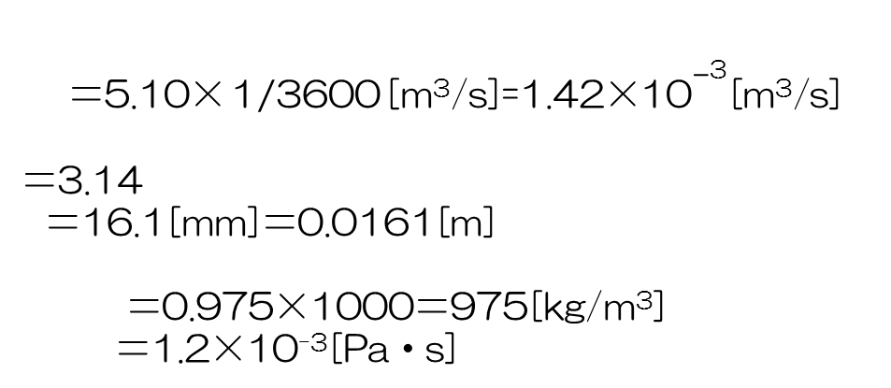


レイノルズ数
例題14 15A鋼管（内径16.1mm）を用いて，20℃のエタノール（比重0.975，粘度1.20）を5.10m³/hで送るとき
の流れの状態を求めなさい。
V:流量[m³/h]
$\overline{u}$：平均流速[m/s]
π：円周率
D：内径[m]
Re：レイノルズ数
ρ：密度[kg/m³]
μ：粘度[Pa・s]
＝$\text{5.10×}{\text{1}}/{\text{3600}}\text{[}\text{m}\text{3}\text{/}\text{s}\text{]=1.42×}{\text{10}}^{\text{−}\text{3}}\text{[}\text{m}\text{3}\text{/}\text{s}\text{]}$
＝3.14
＝16.1[mm]＝0.0161[m]
＝0.975×1000＝975[kg/m³]
＝1.2×10⁻³[Pa・s]
$$\overline{u}=\frac{4V}{πD^{2}}$$
$$\overline{u}=\frac{4×1.42×{10}^{−3}}{π{×0.0161}^{2}}=6.98[m/s]$$
$$Re=\frac{D\overline{u}ρ}{μ}=\frac{0.0161×6.98×975}{1.2×{10}^{−3}}=91307$$
Re＞4000のため，乱流である。
Notes:
例題14
15A鋼管（内径16.1mm）を用いて，20℃のエタノール（比重0.975，粘度1.20）を5.10m³/hで送るときの流れの状態を求めなさい。
$\overline{u}=\frac{4V}{πD^{2}}$に値を代入すると，
$$\overline{u}=\frac{4×1.42×{10}^{−3}}{π{×0.0161}^{2}}=6.98[m/s]$$
となる。
$Re=\frac{D\overline{u}ρ}{μ}$に値を代入すると，
$$Re=\frac{0.0161×6.98×975}{1.2×{10}^{−3}}=91307$$
である。
このことから，Re＞4000の為，乱流であると言える。

